Slide 1
第十章
OSPF
Notes:
open shortest path first
SPF
Dijkstra's SPF

Slide 2

链路状态路由协议
构建路由表过程
B
C
A
D
LSA（link state advertisement)数据包
链路状态公告
拓补结构数据
路由表
SPF
运算
最佳路由信息

Slide 3
  建立邻居关系
  交换链路状态信息(LSA)
  使用SPF计算路由生成路由表
hello

Slide 4
链路状态路由协议的特点
  没有跳数限制
  以路径花费值为度量单位
  事件触发的更新机制
  增量更新
  路由器树状的拓扑图,没有路由环路
  路由器需要更大内存和处理能力
  LSA可能占用大量的网络带宽

Slide 5
1-1.认识OSPF
OSPF的特点
  一种链路状态协议,没有跳数限制
  支持VLSM
  使用组播地址发送链路状态更新
  采用触发更新机制
  支持身份验证
  路由收敛快、适用于大型网络
  实现分级管理、划分网络区域
  使用路径成本作为度量单位

Slide 6
OSPF相关术语
  路由器ID——一个32比特的数字,在AS中唯一标识路由 器
  路由器优先级——一个8比特的数字
  链路状态通告（LSA）——描述接口的网络连接情况
  链路状态数据库（LSDB）——由所有路由器的LSA构 成，描述整个网络拓扑结构
  成本（cost)——OSPF的度量标准、100000000/带宽
  邻居——可以相互进行LSA的路由器

Slide 7
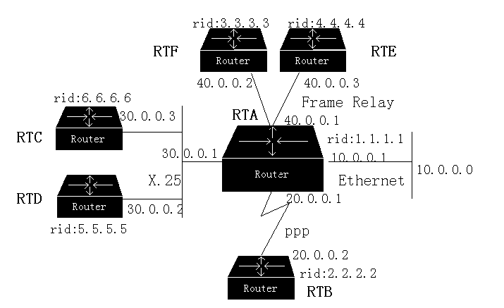
OSPF适应的网络拓扑

Slide 8
OSPF数据包的类型
  HELLO—建立和维持邻居关系
  数据库描述—拓扑结构数据库的摘要信息
  链路状态请求—向邻居路由器请求部分内容
  链路状态更新—回应邻居路由器的请求，由一个或多 个LSA构成
  链接状态确认—对链路状态更新的确认

Slide 9
OSPF运行步骤
  建立邻居关系---路由器每10秒利用组播地址224.0.0.5通过OSPF 接口发送hello数据包建立邻居关系
  选举一个DR/BDR---在广播型网络中为了连接个数,减少网络流 量,所有的路由器只与DR/BDR通信,DR具有224.0.0.6的组播地址
  交换链路状态信息—发送包含LSA的信息包
  计算机路由更新路由表– 通过上一步最终生成一个OSPF的状 态数据库,OSPF协议会利用SPF计算机路由信

Slide 10
选举指定路由器（DR）和BDR
广播型网络
DB/BDR的说明
  应用于广播型网络环境中
  减少路由更新数据流
  管理链路状态同步

Slide 11
选举DR/BDR的方法
  路由器之间通过发送HELLO数据包,在HELLO数据中 包含了各自路由器的优先级,具有最高优先级的路由器 将成为DR,次高者将成为BDR
  如果路由器的优先级相等,则比较路由器的ID
  优先级为0的路由器不能作为DR/BDR
  DR具有世袭性和终身性

Slide 12
OSPF的优点
1.对网络发生的变化能够快速响应
2.当网络发生变化的时候发送触发式更新(triggered update)
3.支持VLSM
4.方便管理
Notes:
IS-IS

Slide 13
OSPF协议概述
  邻居表:
    邻居路由器的信息
  拓扑表:
    也叫链路状态数据库
  路由表:
    到达目标网络的最佳路径
Notes:
邻接
link state database (LSDB)

Slide 14
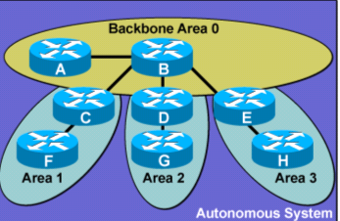
OSPF协议概述
OSPF引入了区域的概念,区域分2种:
1.骨干区域(area 0)
2.常规区域
注意,所有的常规区域必须和骨干区域相连
OSPF的邻接关系的建立是依赖于hello包的
Notes:
OSPF:
hello time/dead time
10/40
30/120
EIGRP:
hello time/hold time
5/15
60/180

Slide 15
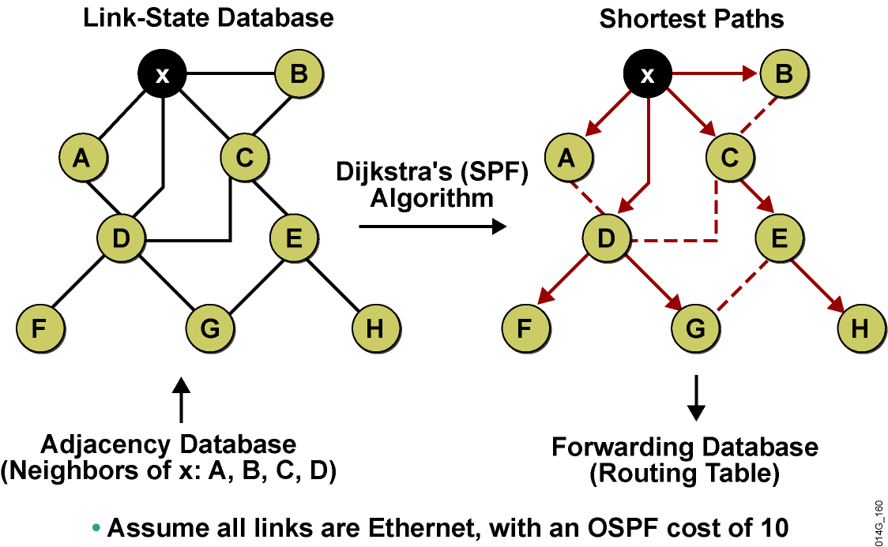
OSPF协议概述
Notes:
cost=10^8 / interface bandwidth(bit)
1M=1000KB=1000 000BIT
10M
cost

Slide 16
OSPF协议概述
DR/BDR选举规则:
当选举DR/BDR 的时候要比较hello 包中的优先级(priority),优先级最高的为DR,次高的为BDR.默认优先级都为1.在优先级相同的情况下就比较RID,RID 等级最高的为DR,次高的为BDR.当你把优先级设置为0 以后,OSPF 路由器就不能成为DR/BDR,只能成为DROTHER
DR/BDR选举完成后,DRother只和DR/BDR形成邻接关系.所有的路由器将组播Hello包到地址224.0.0.5以便它们能跟踪其他邻居的信息,即DR将洪泛LSU到224.0.0.5;DRother只组播LSU到地址224.0.0.6,只有DR/BDR监听这个地址
Notes:
DR BDR DROTHER
DR/BDR ---- 邻接---- DROTHER
把邻接会话数降到最低
n(n-1)/2
n-1
1.ospf interface priority
2.RID

Slide 17
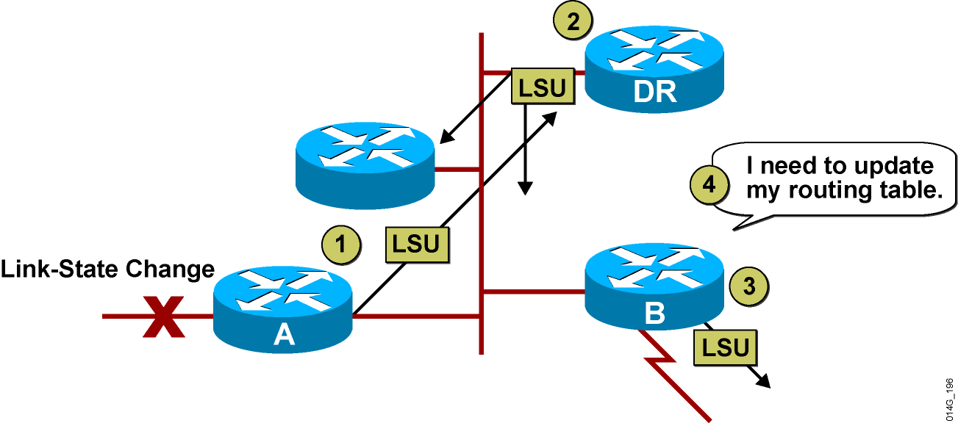
保持路由信息
Notes:
洪泛
LSU link state update

Slide 18
配置单区域的 OSPF
Router(config)#router ospf process-id
启用 OSPF
Router(config-router)#network address wild-card-bits area area-id
将网段指派到指定的区域中
Notes:
ip-address
inverse mask=255.255.255.255-subnet mask
1-65535

Slide 19
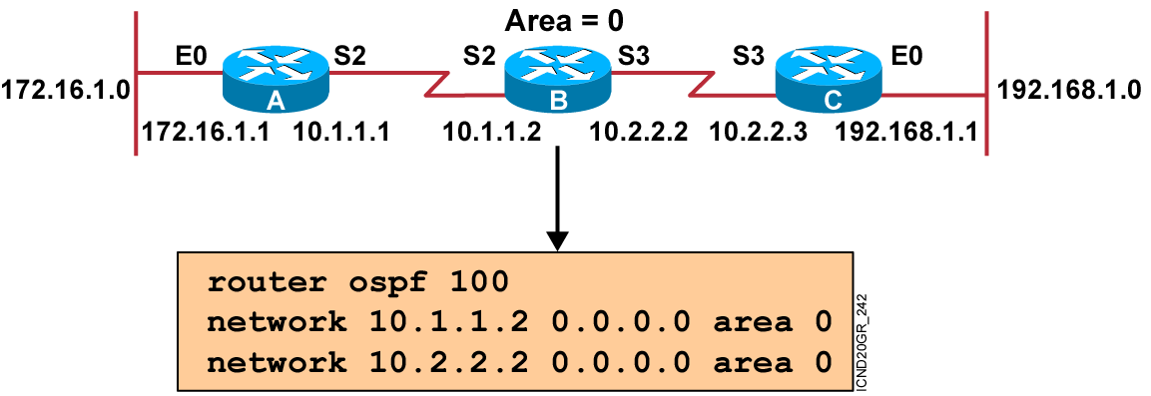
OSPF 配置举例
Notes:
Purpose: The figure shows how the IGRP commands operate on the example network.
Emphasize: An administrator only specifies directly connected networks that should be published to other routers.
Without the network command, nothing is advertised. With a network command, the router will advertise every subnet within the Class A, B, or C network specified in the configuration.

Slide 20
查看 OSPF 配置
Router#show ip route
查看路由表
Router#show ip ospf interface
查看区域号和与此相关的信息
Router#show ip ospf neighbor
查看在每一个接口上的邻居信息

